Slide 1
Das elektronische Klassenbuch eKb
Einführung für Eltern und SchülerInnen

Slide 2
Welche Informationen finde ich im eKb?
Stundenplan Klasse
Stundenplan Schüler
Aktuelle Sprechstundenliste
Tagesunterricht Klasse
Prüfungen (Schularbeits- und Testtermine)
Abwesenheiten
Klassenbucheinträge
Hausaufgaben

Slide 3
Wer kann welche Einträge sehen?
Der Benutzer XY sieht nur die Einträge, die ihn betreffen
Andere Benutzer können keine Informationen über Benutzer XY sehen
Die aktuelle Sprechstundenliste und die Tagesinformationen kann man auch ohne Login sehen

Slide 4
Wie komme ich zum eKb?
WEBADRESSE
Von überall aus - Internetzugang vorausgesetzt
https://arche.webuntis.com/WebUntis
oder
Link Elektronisches Klassenbuch auf der Schulhomepage unter Links

Slide 5
Wie komme ich ins eKb?
LOGIN
Schulname: contiweg
Benutzername: s. Mitteilungsheft
Passwort: beim ersten Login kein Passwort nötig
Passwort ändern: Button Profil im rechten oberen Bereich anklicken, Passwort ändern, Speichern
Das neue Passwort gilt ab dem nächsten Login

Slide 6
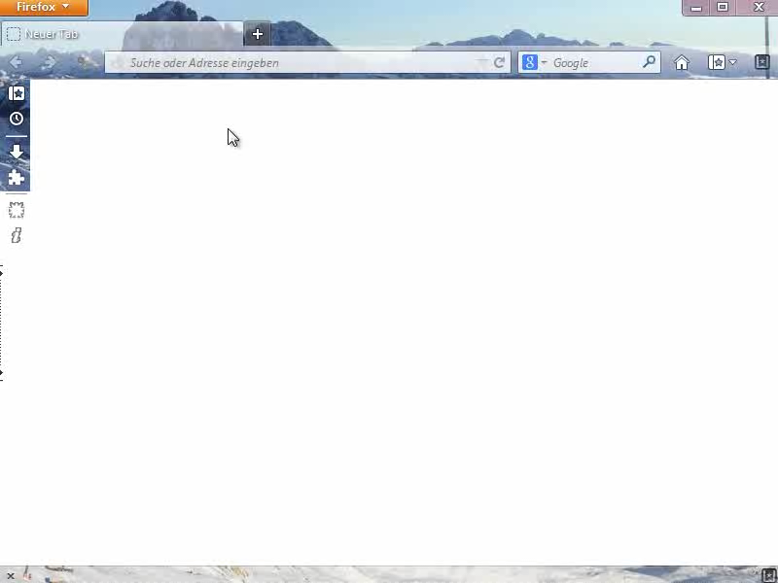
Login & Passwort ändern

Slide 7
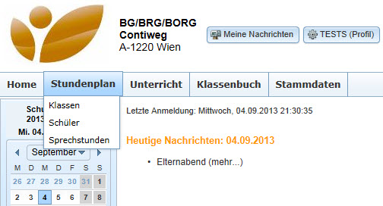
Wie komme ich zu …
…dem Klassenstundenplan?
…dem Schülerstundenplan?
…der aktuellen Sprechstundenliste?
→ Menü Stundenplan

Slide 8
Wie sehe ich, ob die Sprechstunde des Lehrers XY stattfindet?
Im Kalender die gewünschte Woche auswählen
Menü Stundenplan - Sprechstunden
scheint ein Lehrer/eine Lehrerin in der Liste nicht auf → Sprechstunde entfällt

Slide 9
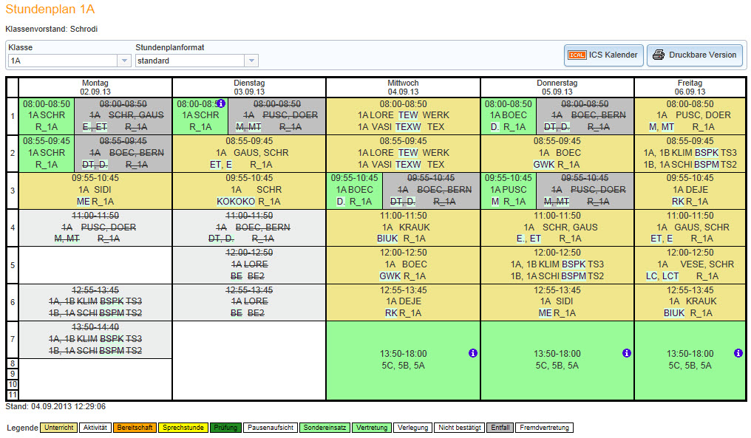
Woran erkenne ich Stundenentfälle?
Vertretung
„normaler“ Unterricht
Entfall
Infos

Slide 10
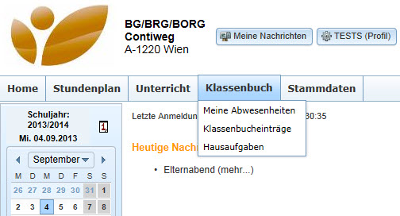
Wo kann ich … sehen?
Fehlzeiten meiner Tochter/meines Sohnes
Klassenbucheinträge
Hausaufgaben
→ Menü Klassenbuch

Slide 11
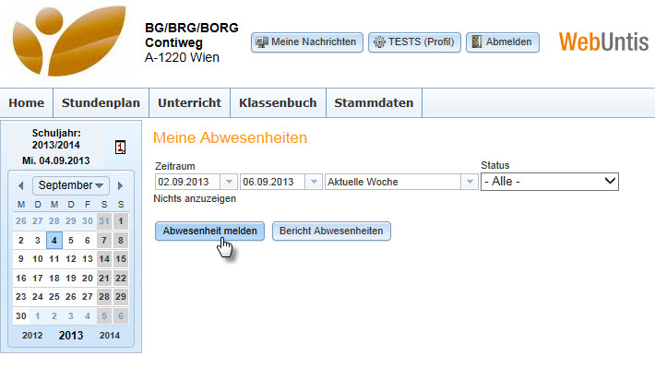
Wo kann ich meine Tochter/meinen Sohn krank melden?
Menü Klassenbuch – Meine Abwesenheiten
Abwesenheiten melden

Slide 12
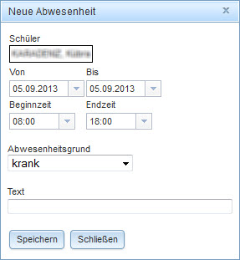
Wo kann ich meine Tochter/meinen Sohn krank melden?
Zeitraum der Abwesenheit bei Von/Bis
einstellen
Speichern
Oder telefonisch im Schulsekretariat

Slide 13
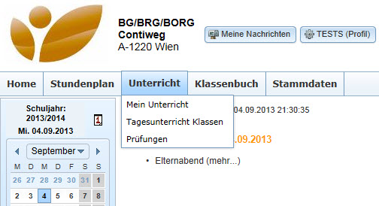
Wo kann ich … sehen?
Schularbeitstermine
Testtermine
→ Menü Unterricht - Prüfungen

Slide 14
Wenn ich eine Nachricht bekomme…
…erscheint ein roter Text: 1 neue Nachricht(en)
Diesen Text anklicken und auf
klicken um die Nachricht zu öffnen
SchülerInnen und Eltern können Nachrichten nur empfangen, aber nicht versenden

